Slide 1
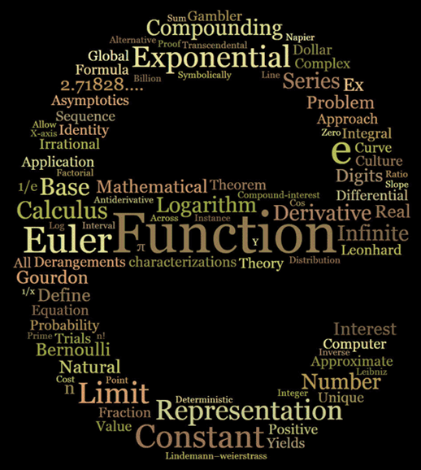
传奇e事 — 实数轴上的 奥黛丽·赫本 rickjin
Notes:
欲把西湖比西子， 淡妆浓抹总相宜
风情万种

Slide 2
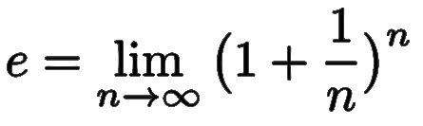


Slide 3
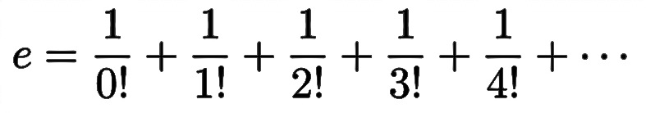
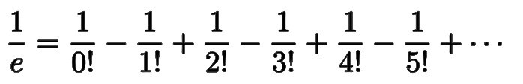
大家闺秀: 沉鱼落雁、闭月羞花

Slide 4
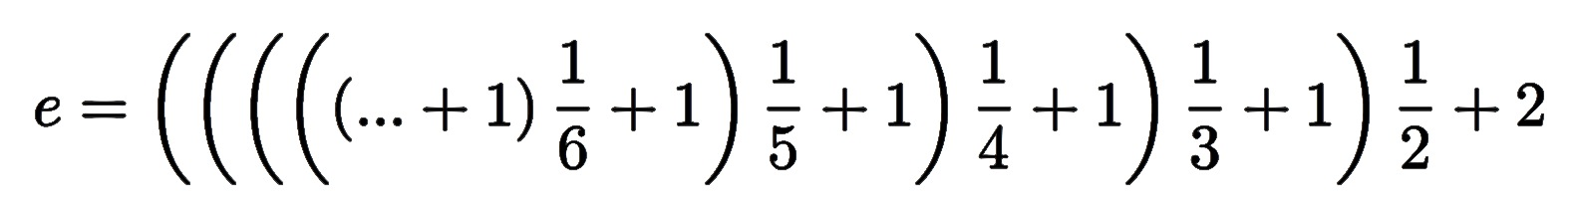
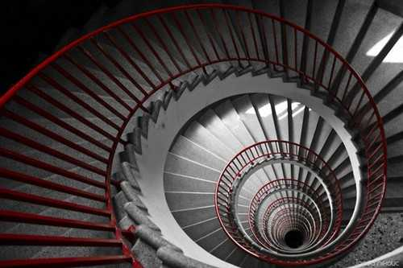
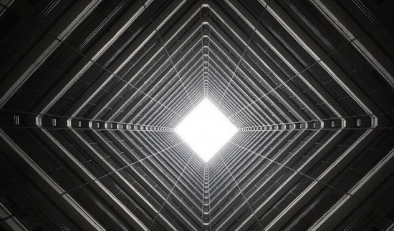
丽质天成、风姿绰约

Slide 5
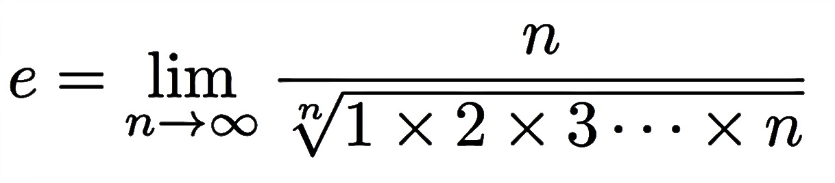
品貌端庄

Slide 6
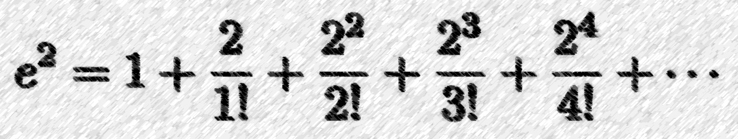
娴淑典雅

Slide 7
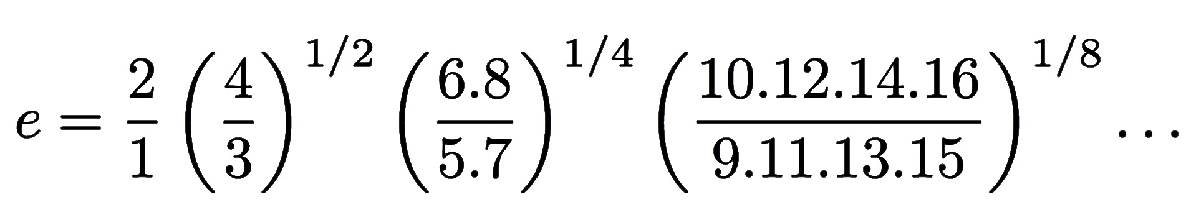
亭亭玉立、出尘脱俗

Slide 8
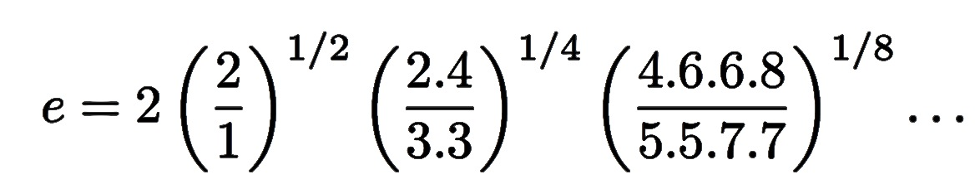
亭亭玉立、出尘脱俗

Slide 9
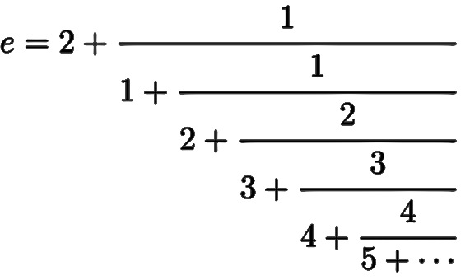
国色天香、风华绝代

Slide 10
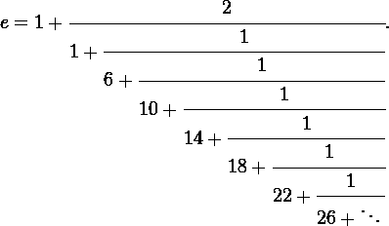
楚楚可人
Notes:
欧拉发现

Slide 11
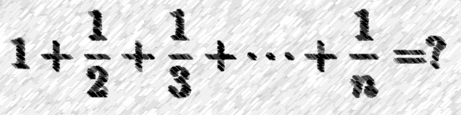

Slide 12
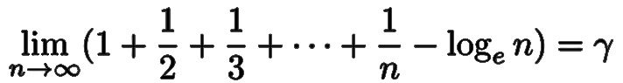
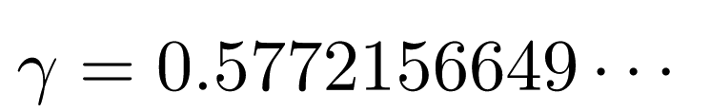
卓而不凡
Notes:
欧拉发现

Slide 13
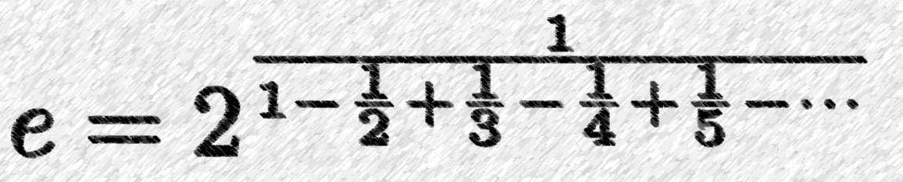
小家碧玉、冰雪聪明

Slide 14
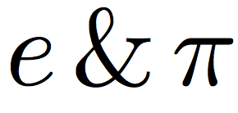
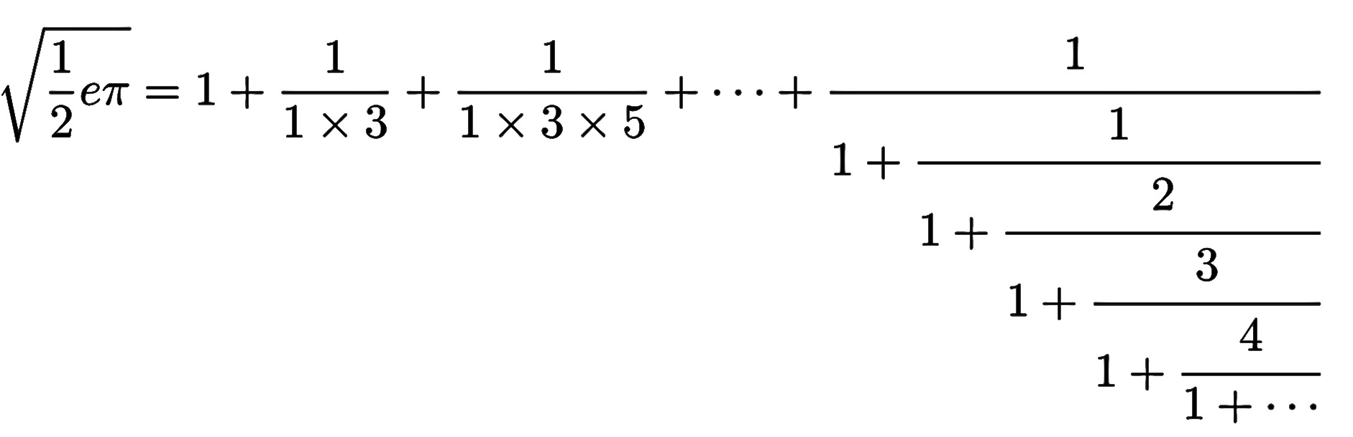
金风玉露一相逢 便胜却人间无数
Notes:
印度天才数学家拉马努金发现的

Slide 15
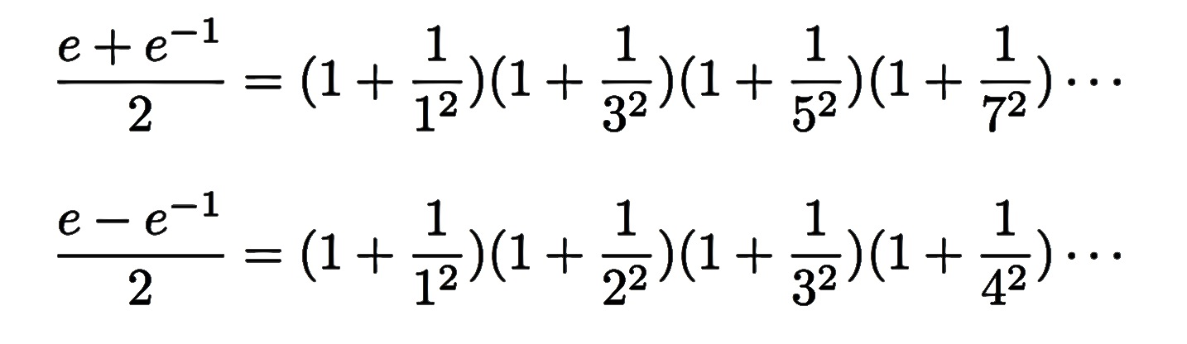
欲把西湖比西子，淡妆浓抹总相宜
Notes:
以自然数为基因， 多么纯正的血统。
e被称为自然常数， 考虑到这么正统的自然数基因， 也就不难理解了。

Slide 16
